Slide 1



WCF/DCOM Load Testing
Инструменты нагрузочного тестирования
Смирнов Вячеслав Александрович
Главный инженер проектов по нагрузочному тестированию
Перфоманс Лаб
v.smirnov@pflb.ru

Slide 2


Цель
Расскажу былину
Notes:
Началось всё давным-давно, когда надо было из Apache JMeter подать нагрузку на WCF-сервис по SOAP/MSBin1 (HTTP). Тогда сделал первый тест, который с помощью jni4net вызывал .NET-код из java.
Потом нужно было протестировать DCOM-сервис и набор WCF-сервисов. Выбор инструмента был не принципиален. Подготовил прототип тестов для Apache JMeter. Потом этот прототип стал полноценным тестом.
На другом проекте не хватало лицензий на HP LoadRunner, а портирование тестов на Apache JMeter с помощью Visual Studio заняло только неделю, и проект был выполнен.
И чем дальше, тем проще.
Теперь все инструменты работают сообща, помогая друг другу.

Slide 3


Три богатыря
Нагрузить .NET недорого
Notes:
Былина про три инструмента для нагрузки – Apache JMeter, Visual Studio и HP LoadRunner. Про то, как эти три богатыря снарядились в поход, прошли немало испытаний, совершили подвиги и взяли с помощью тактики и удали две крепости - DCOM и WCF. В одиночку, ни один из инструментов не справился бы с задачей.

Slide 4
Цель
Нагрузить .NET недорого
Notes:
Apache JMeter позволил нагрузить .NET недорого. Apache JMeter – кормилец. Он может запускать нагрузку в нужное количество потоков, разбивать итерации на шаги, фиксировать результаты в лог и делать это сколь угодно долго. А что ещё надо от инструмента нагрузочного тестирования?
Apache JMeter будет пушкой, стреляющей по сервисам.

Slide 5

Цель
С удовольствием разрабатывать тест
Notes:
Цель использования Visual Studio – разрабатывать скрипт с удовольствием, иметь удобные средства отладки и удобную интеграцию с системой контроля версий.
Иметь то удобство, которого нет ни в JMeter, ни в LoadRunner.
Visual Studio будет готовить снаряды для нагрузки.

Slide 6

Цель
Сгенерировать код и организовать обмен тестовыми данными
Notes:
HP LoadRunner – промышленный стандарт в мире нагрузочного тестирования. Когда заходит речь о нагрузке на DCOM, SAP ERP, Citrix, то сначала вспоминают HP LoadRunner. HP LoadRunner может перехватывать запросы от DCOM-клиента и генерировать код для нагрузки на DCOM-сервисы, будем это использовать как наиболее удобный способ перехватить DCOM-запросы и ответы. Корректная реализация нагрузки для DCOM была легко реализована благодаря возможности работы с DCOM из HP LoadRunner VuGen. Также мы будем использовать HP Virtual Table Server для работы с тестовыми данными. И в данной истории вся разработка началась, как разработка нагрузочных тестов для HP LoadRunner.
HP LoadRunner задаст структуру снарядов.

Slide 7
Разработка теста
Удобно
Правильно
Недорого
Notes:
Используя сильные стороны каждого из инструментов можно реализовать проект по нагрузочному тестированию WCF и DCOM-сервисов недорого, удобно и правильно.

Slide 8
Apache JMeter
Запуск java-обёрток над .NET кодом: jni4net | Бесплатная и свободная платформа | Логирование параметров транзакции
Visual Studio Community для отладки сценария | Накладные расходы при логировании результатов | Pandas и MatPlotLib для графиков и отчётов
HP Virtual Table Server для хранения тестовых данных | Intellij IDEA для отладки jni4net-обёртки | InfluxDB + Grafana для сбора и отображения метрик теста
WireShark для DCOM+WCF-трейса | ScvConfigEditor + SvcTraceViewer для .NET-трейса | HP LoadRunner VuGen для DCOM-трейса
Notes:
Для нагрузки на .NET-сервисы нужны .NET-клиенты.
Apache JMeter не умеет вызывать методы .NET-классов, но он умеет вызывать методы Java-классов. А с помощью jni4net можно сгенерировать Java-класс, все вызовы методов которого будут адресовываться методам .NET-класса. Для успешной генерации Java-класса поверх .NET-класса нужно, чтобы публичные методы и свойства .NET-класса были простыми, не использовали out-параметры не использовали шаблонные методы, параметры по умолчанию, не использовали динамический список параметров. А для публичных свойств должны быть заданы методы get и set. Также нельзя использовать события (events). В нашем случае рабочими типами будут только базовые типы string, int, double, …, событий, шаблонных методов и out-параметров не будет.
Apache JMeter бесплатен и свободен. Если нет бюджета на покупку инструмента для нагрузочного тестирования, то выбор в пользу Apache JMeter очевиден. Кроме того, Apache JMeter можно рассматривать как платформу, а не просто инструмент. Так как разрабатывать для него плагины достаточно просто. На базе Apache JMeter можно реализовать самые разнообразные проекты.
В Apache JMeter наиболее гибкий механизм протоколирования. Так, чтобы для каждой транзакции зафиксировать в логе все её параметры в отдельных колонках и потом иметь возможность строить аналитику не просто по именам методов сервера, но и более детальную – по параметром методов. В Visual Studio и HP LoadRunner такая гибкость протоколирования по умолчанию не предусмотрена.
CSV-логи из Apache JMeter при необходимости детального анализа, с группировкой по параметрам, наиболее удобно парсить, анализировать и визуализировать, используя python, а именно пакеты Pandas и MatPlotLib. У Apache JMeter нет готового инструмента для анализа метрик, как HP LaodRunner Analysis, но есть Pandas, который при умелом обращении очень хорош.
Apache JMeter в данной истории используется только как средство подачи нагрузки – пушка, стреляющая по сервисам. Сценарий пишется отдельно в Visual Studio Community, на C#. При этом используются все возможности Visual Studio Community по возможности работы с COM/DCOM-объектами из C# путём генерации класса-обёртки. Таким образом и для DCOM и для WCF-сервиса скрипты пишутся на одном языке - C#, в рамках одного набора проектов. А также можно генерировать прокси-класс для WCF-сервиса с помощью svcutil прямо из дерева проекта, если WCF-сервис предоставляет описание своих методов. Можно отлаживать, рефакторить.
Есть небольшой недостаток – накладные расходы на передачу результатов выполнения транзакций внутри сценария из .NET-класса в Apache JMeter. Тут используется упаковка типов в .NET, их распаковка в Java, передача в Apache JMeter и использование JMeter API, чтобы добавить результаты в общий контекст результатов выполнения теста JMeter. Но надо заметить, что накладных расходов при выполнении методов сценария нет. Они выполняются на .NET, без обращения к JMeter или Java, просто выполняются и накапливают статистику своего выполнения по ходу работы. Накладные расходы будут только при передачи накопленной статистики в JMeter, но это будет уже после завершения работы тестового сценария.
При работе скрипт обращается к HP Virtual Table Server за тестовыми данными. Ради этого проекта был реализован клиент к VTS для .NET.
А используя готовые механизмы протоколирования, статистику выполнения тестов можно собирать в InfluxDB и отображать в Grafana.

Slide 9
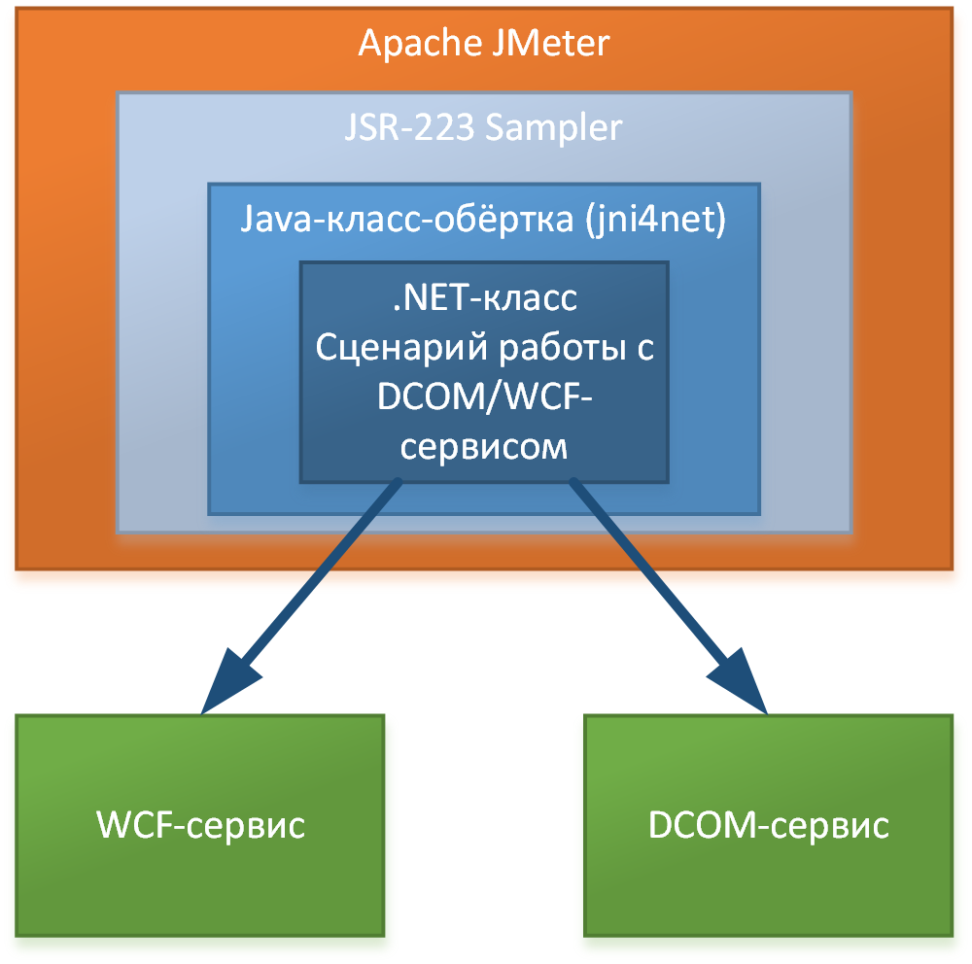
Apache JMeter
Запуск java-обёрток над .NET кодом: jni4net
Нужны простые публичные методы .NET-класса
Без events, out параметров, шаблонов, params
Свойства должны иметь методы get и set
Notes:
Для нагрузки на .NET-сервисы нужны .NET-клиенты.
Apache JMeter не умеет вызывать методы .NET-классов, но он умеет вызывать методы Java-классов. А с помощью jni4net можно сгенерировать Java-класс, все вызовы методов которого будут адресовываться методам .NET-класса. Для успешной генерации Java-класса поверх .NET-класса нужно, чтобы публичные методы и свойства .NET-класса были простыми, не использовали out-параметры не использовали шаблонные методы, параметры по умолчанию, не использовали динамический список параметров. А для публичных свойств должны быть заданы методы get и set. Также нельзя использовать события (events). В нашем случае рабочими типами будут только базовые типы string, int, double, …, событий, шаблонных методов и out-параметров не будет.

Slide 10
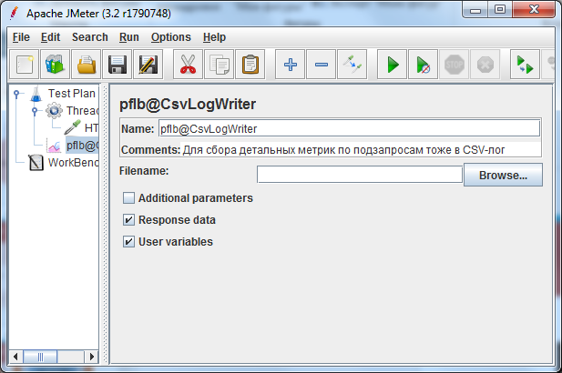
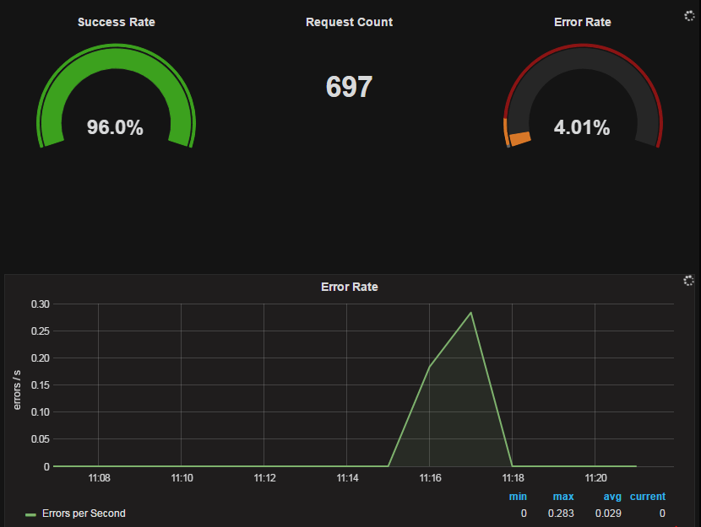
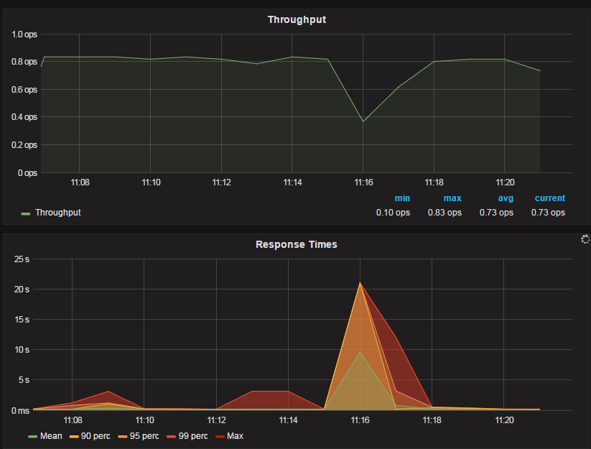
Apache JMeter
CsvLogWriter для дательных логов | Бесплатная и свободная платформа | BackendListener для online-результатов
Notes:
Apache JMeter бесплатен и свободен. Если нет бюджета на покупку инструмента для нагрузочного тестирования, то выбор в пользу Apache JMeter очевиден. Кроме того, Apache JMeter можно рассматривать как платформу, а не просто инструмент. Так как разрабатывать для него плагины достаточно просто. На базе Apache JMeter можно реализовать самые разнообразные проекты.

Slide 11
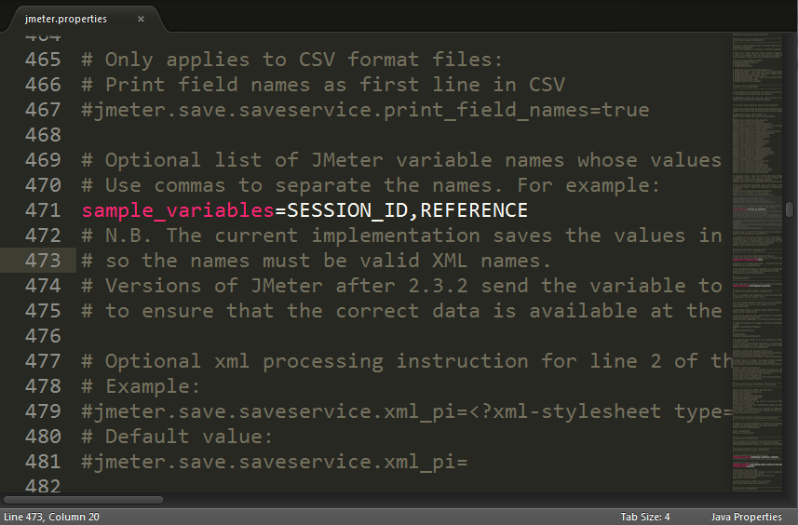
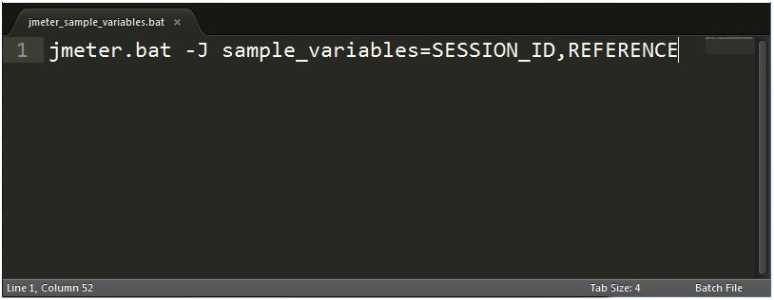
Apache JMeter
Параметры сохраняются в CSV и XML логи | Не сохраняются в InfluxDB с помощью BackendListener | Логирование параметров транзакции
 |  | Настройка sample_variables в JMeter
 |  | Против ручного lr.message(“var1={var1};var2={var2}”); в LoadRunner
 |  | CsvLogWriter сохраняет подзапросы в CSV
Notes:
В Apache JMeter наиболее гибкий механизм протоколирования. Так, чтобы для каждой транзакции зафиксировать в логе все её параметры в отдельных колонках и потом иметь возможность строить аналитику не просто по именам методов сервера, но и более детальную – по параметром методов. В Visual Studio и HP LoadRunner такая гибкость протоколирования по умолчанию не предусмотрена.
Логировать параметры транзакций очень просто:
sample_variables=var1,var2.
В плагине CsvLogWriter ставится галочка User Variables.
Для стандартного логгера в формат Xml или CSV значения sample_variables логируются всегда.
В HP LoadRunner приходится параметры логировать вручную, а потом парсить лог:
lr.message(“DEBUG: var1={var1};var2={var2}”);
Почти никогда не бывает такого, что время выполнения запроса стабильно держится в каком-то небольшом интервале. Часто время отклика «скачет» при стабильной нагрузке.
Наиболее вероятная причина скачков времени отклика при стабильной нагрузке – разница в параметрах. Например, у пользователя с правами «Администратор» есть возможность обратиться к 10 миллионам документов в системе, а у пользователя с правами «Пользователь» есть доступ только к 10-ти документам. Длительность поиска документов для Администратора и Пользователя может значительно различаться, при одинаковой интенсивности выполнения и при одинаковых поисковых фразах.
Чтобы потом выявить почему конкретные запросы выполняются долго, нужны либо полные тела запросов, либо параметры запросов.

Slide 12
Visual Studio Enterprise
Генерация прокси-классов для WCF и DCOM | Удобство разработки, отладки на C# | Community версия для написания кода
Visual Studio – прекрасный инструмент | 250 VU бесплатно на 90 дней, ~ $2500 … $5999 за покупку | Интеграция с GIT (GitLab, Bitbucket, Bonobo Git Server)
HP Virtual Table Server для хранения тестовых данных | Хранение логов в базе данных со сложной структурой | Удобное развёртывание тестов на нагрузочном агенте
WireShark для DCOM+WCF-трейса | ScvConfigEditor + SvcTraceViewer для WCF-трейса | HP LoadRunner VuGen для DCOM-трейса
Notes:
Visual Studio Enterprise – прекрасный инструмент, прекрасно подходящий для создания нагрузочных тестов для проектов на .NET.
Единственное препятствие для использования Visual Studio Enterprise может стать её стоимость: от 150 000 рублей до полумиллиона. В демо режиме можно использовать 250 виртуальных пользователей в течение 90 дней.
Уникальные возможности в Visual Studio Enterprise, которых нет в HP LoadRunner, HP Performance Center и Apache JMeter:
корректная поддержка всех версий .NET, в том числе .NET 4.5
удобная реализация интеграции с системой контроля версий
при использовании Team Foundation Server (приобретается отдельно) очень удобно реализуется процесс ревью кода
Также есть возможность настроить deploy-тестов, что не так тривиально реализуется для LoadRunner или JMeter
Visual Studio Enterprise хранит статистику выполнения нагрузочных тестов в базе данных для Microsoft SQL Server, при этом база данных имеет сложную структуру. Если понадобится сделать дополнительную аналитику результатов тестов или реализовать автоматическое формирование отчётов по нагрузке, то запрогласммировать выборку и обработку результатов будет очень непросто. Это минус.
В Visual Studio Enterprise нет удобного решения для работы с тестовыми данными и их передачи между разными нагрузочными агентами или итерациями теста. Но тут мы будем использовать HP Virtual Table Server.
Также в Visual Studio нет генерации кода для WCF и DCOM. Но для записи всех запросов от .NET-клиента к WCF-сервисам можно использовать возможности system.diagnistic, заложенные в WCF, модифицировать с помощью SvcConfigEditor параметры протоколирования запросов и ответов, собрать трейс, а потом просмотреть его в SvcTraceViewer. Эти два инструмента поставляются вместе с Visual Studio, поэтому вопросов по трассировке работы с WCF нет. Этот способ даже удобнее, чем генерация кода в HP LoadRunner VuGen.
А вот для DCOM-запросов инструментария нет. Тут воспользуемся HP LoadRunner.
В результате получится в одном трейсе последовательность вызовов для WCF-сервисов. А в другом для DCOM-сервисов. Чтобы понять как чередуются запросы к DCOM и WCF удобнее всего воспользоваться WireShark, где можно отследить названия и ключевые параметры вызываемых методов.

Slide 13
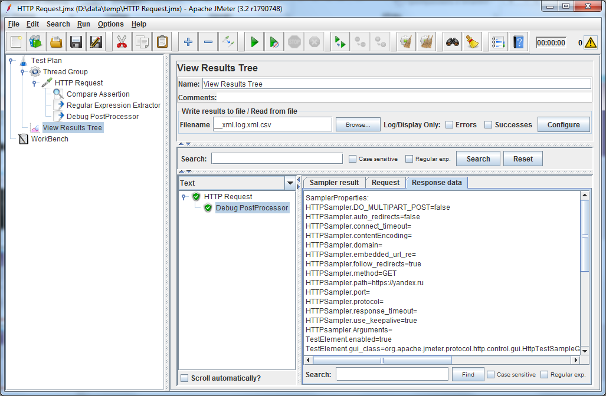
Visual Studio
Через Debug PostProcessor и View Result Tree | Сравнение с отладкой в Apache JMeter | Метод отладочной печати
Notes:
В Apache JMeter тяжело отладить сложный сценарий. Можно использовать метод отладочной печати:
Настроить Sampler-ы, добавить Post Processor-ы
Добавить к отлаживаемому Sampler-у дополнительно Debug PostProcessor.
Запустить тест.
Просмотреть во View Result Tree значения переменных, тело запроса и ответа.

Slide 14
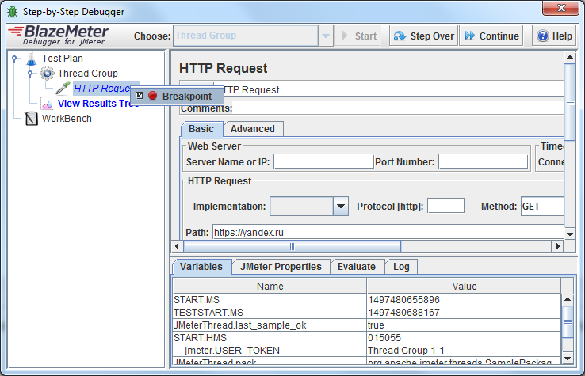
Visual Studio
Через BlazeMeter Step-by-step Debugger | Сравнение с отладкой в Apache JMeter | Трассировка, точки останова, просмотр переменных
Notes:
В Apache JMeter есть отладчик BlazeMeter Step-by-step Debugger. Актуальная версия 0.3. Эта версия корректно работает с Apache JMeter 3.1. Есть трассировка, точки останова, просмотр переменных. Отличное дополнение.
Но отлаживать большие скрипты, с модульной структурой непросто. Непривычно.

Slide 15
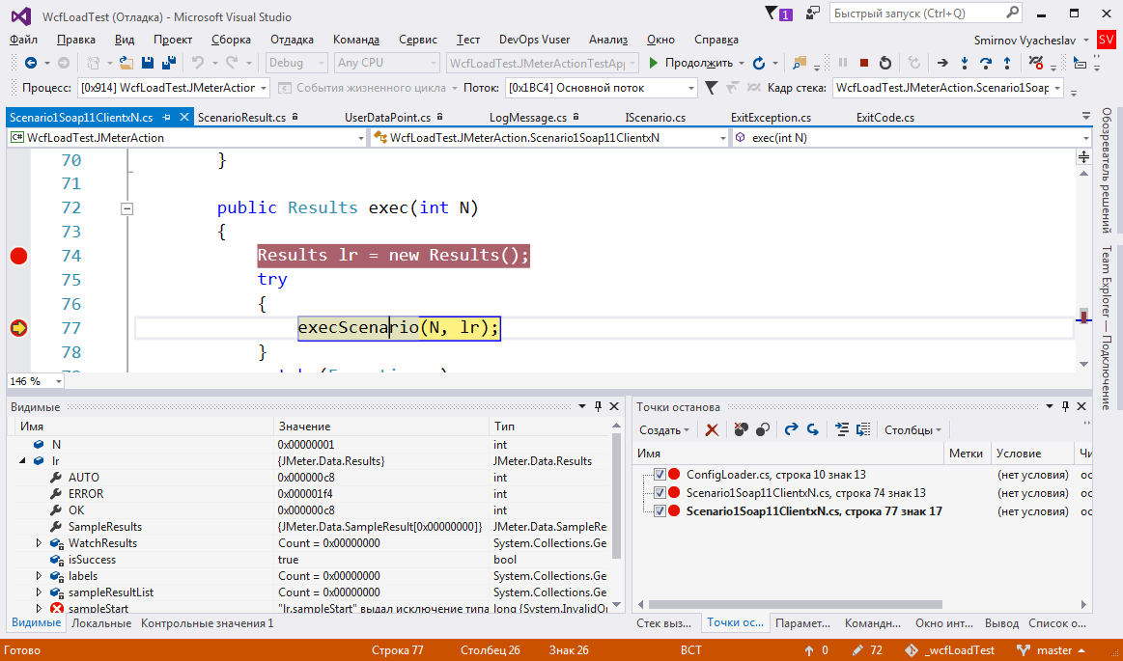
Visual Studio
Привычнее | Удобство разработки, отладки на C# | Приятнее
Notes:
Отладка в Visual Studio привычна и приятна. Даже если проект очень сложный.

Slide 16
Visual Studio Enterprise
Фильтр: | ip.dst_host==“hostname” && ((tcp.flags.push == 1 && data.data contains “net.tcp://”) || (dispatch && dispatch.opnum == 6 && dispatch.flags)
 | Фильтр по тестируемому серверу Начальные пакеты с запросами net.tcp Начальные пакеты c запросами dcom
WireShark для DCOM+WCF-трейса

Slide 17
HP LoadRunner
Запись и генерация для .NET и DCOM | Удобство формирования транзакций | HP Virtual Table Server c REST API для данных
Для разработки и отладки: Visual Studio Community | 50 VU бесплатно бессрочно, высокая стоимость VU | Отдельные инструменты для запуска и анализа
HP Virtual Table Server для хранения тестовых данных | Бинарный формат для статистики, error log в MS Access | HP LoadRunner Analysis для графиков и отчётов
Поддерживает .NET 4.0 | ScvConfigEditor + SvcTraceViewer для WCF-трейса | HP LoadRunner VuGen для DCOM-трейса
Notes:
В HP LoadRunner есть запись и генерация тестов для .NET и DCOM – этого нет нигде. Достаточно удобный API для формирования транзакций. Есть отличный HP Virtual Table Server с открытым REST API.
Но разрабатывать проект .NET-теста удобнее в Visual Studio. Встроенные средства разработки для .NET в HP LoadRunner не такие удобные. И для версии 12.53 верхняя версия .NET-проекта 4.0.
Предоставляется 50 виртуальных пользователей бессрочно, что лучше чем 250 пользователей на 90 дней. Но если нужно больше 50-ти пользователей, то каждый виртуальный пользователь стоит дорого.
Результат генерации кода для .NET хороший. Для более чистого кода можно записать трейс для WCF-вызовов стандартными возможностями .NET – с помощью config-файла, просмотреть в SvcTraceViewer и написать код руками.
А также, HP LoadRunner непростое логирование. До версии 12.53 оно было медленным, логирование велось в БД Microsoft Access и при высокой интенсивности операций БД могла ломаться. С версии 12.53 используется бинарный формат, для хранения статистики по выполнению транзакций. Теперь его не прочитать без HP LoadRunner Analysis, но работа с транзакциями выполняется быстрее. Для каждой операции логирования, старта или завершения транзакции используется обращение к COM-объекту HP LoadRunner API.

Slide 18
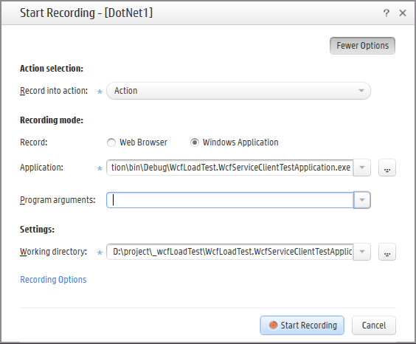

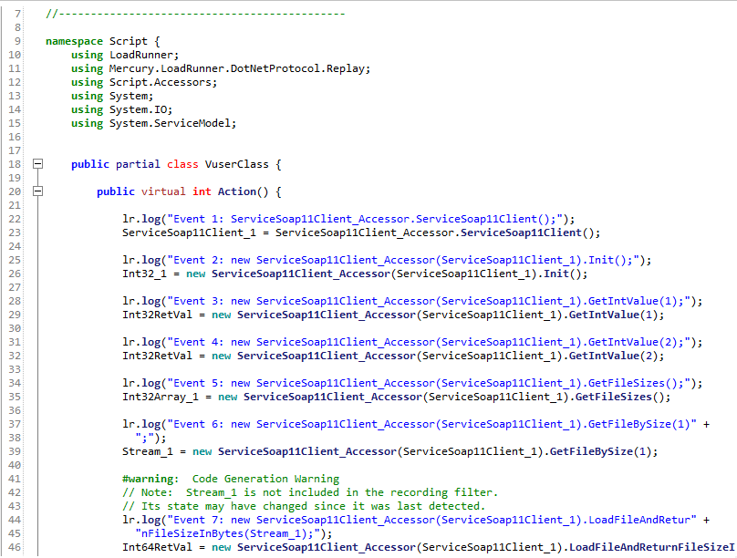
HP LoadRunner
Запись и генерация для .NET и DCOM
Notes:
В HP LoadRunner есть запись и генерация тестов для .NET и DCOM – этого нет нигде. Достаточно удобный API для формирования транзакций. Есть отличный HP Virtual Table Server с открытым REST API.

Slide 19
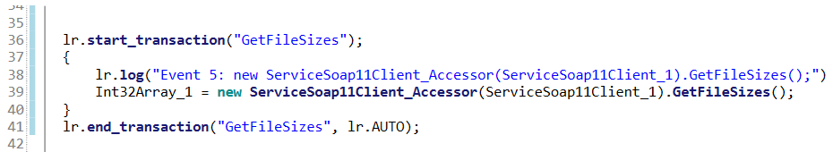
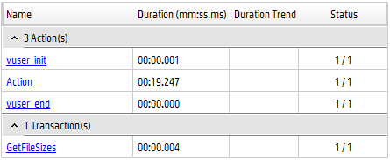
HP LoadRunner
Задаётся имя и статус выполнения | Удобство формирования транзакций | В VS точно также
Notes:
Формировать транзакции в HP LoadRunner также удобно, как в Visual Studio.

Slide 20
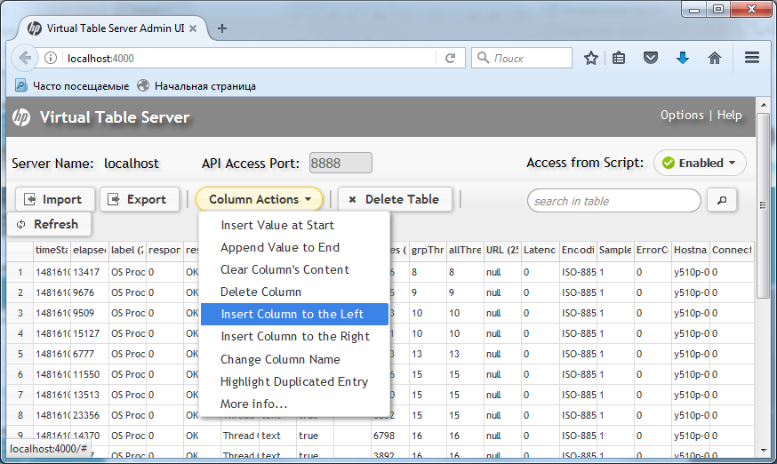
HP LoadRunner
 |  | HP Virtual Table Server c REST API для данных
Notes:
В HP LoadRunner есть запись и генерация тестов для .NET и DCOM – этого нет нигде. Достаточно удобный API для формирования транзакций. Есть отличный HP Virtual Table Server с открытым REST API.

Slide 21
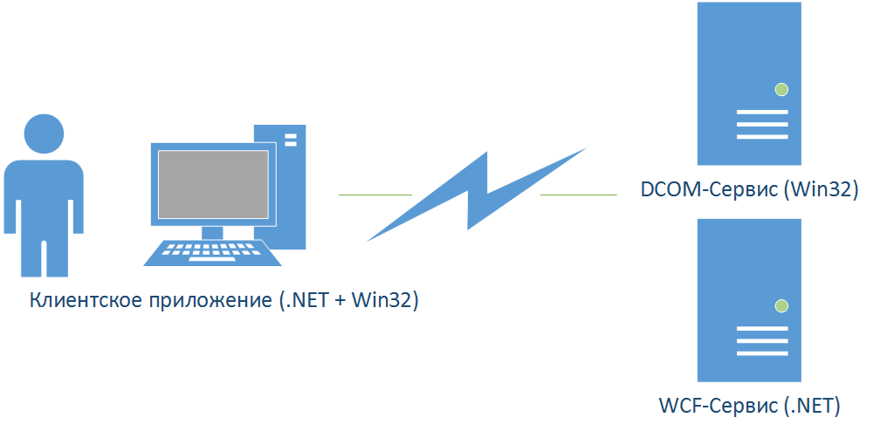
Тестовое приложение
На стороне клиента библиотеки (.NET и Win32), реализующие работу с сервисами (WCF и DCOM)
Notes:
Пусть при тестировании будем эмулировать работу пользователя, работающего из .NET-приложения, которое обращается как DCOM-сервисам, так и к WCF-Сервисам.
Пусть это будет бухгалтерское приложение, выполняющее проверку множества полей, выполняющее множество расчётов.
А сценарий использования – внесение информации по первичным документам, обработка документов и генерация отчёта.

Slide 22
Расчёт профиля нагрузки
Характеристика | Значение
Длительность выполнения сценария (100 запросов) | 15-20 минут
Выбранная длительность шага нагрузки | 30 минут
Необходимая интенсивность | 10 выполнений в час
Расчётное количество потоков для шага 30 минут | 10 выполнений / (60 минут в часе / 30 минут ) = 5 VU
Notes:
Рассчитаем профиль нагрузки. Пока небольшой профиль для интенсивности 10 выполнений тестового сценария в час. Для такого профиля понадобится 5 виртуальных пользователей.

Slide 23
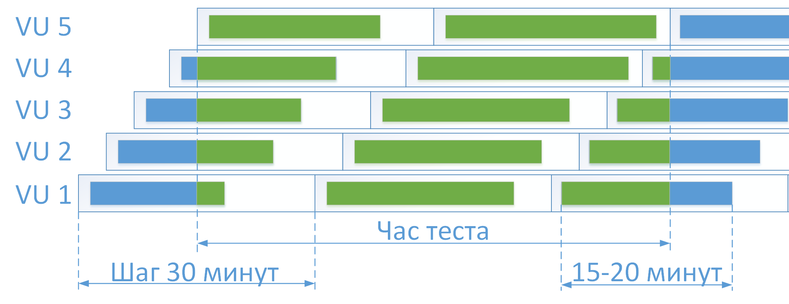
Расчёт профиля нагрузки
За час тестирования будет выполнено, примерно, столько же запросов к серверу, сколько бы выполнилось за 10 сценариев
Notes:
Визуализация процесса подачи нагрузки 5-ю виртуальными пользователями. С шагом в 30 минут. И плавным разгоном.
Шаг (pacing) – расстояние на шкале времени между двумя последовательными запусками сценария.
Плавный разгон (rump up) – процесс прогрева система, разгона, перемешивания запросов.
За час тестирования виртуальные пользователи выполнят то количество запросов к системе, которое бы выполнили 10 сценариев. То есть по количеству запросов интенсивность будет примерно точной. А по количеств полных выполнений сценариев, интенсивность будет меньшей – в данном случае 6 сценариев выполнились полностью, и ещё есть 8 частичек других сценариев, которые в сумме дадут примерно ещё 4 полных сценария.

Slide 24
А если профиль больше?
Характеристика | Значение
Длительность выполнения сценария (100 запросов) | 15-20 минут
Выбранная длительность шага нагрузки | 30 минут
Необходимая интенсивность | 500 выполнений в час
Расчётное количество потоков для шага 30 минут | 500 выполнений / (60 минут / 30 минут ) = 250 VU
Notes:
От выбранного шага и нужной интенсивности зависит необходимое количество виртуальных пользователей.
Чем больше шаг или чем больше интенсивность, тем больше понадобится виртуальных пользователей.
Если нам нужно всего 5 VU, то можно использовать HP LoadRunner или HP Performance Center.
А если интенсивность выше – 500 выполнений в час. То уже понадобится 250 VU. И нужно задуматься о покупке инструмента.
В реальной ситуации необходимая интенсивность может быть 5 000 сценариев в час и больше при шаге в 30 минут.

Slide 25
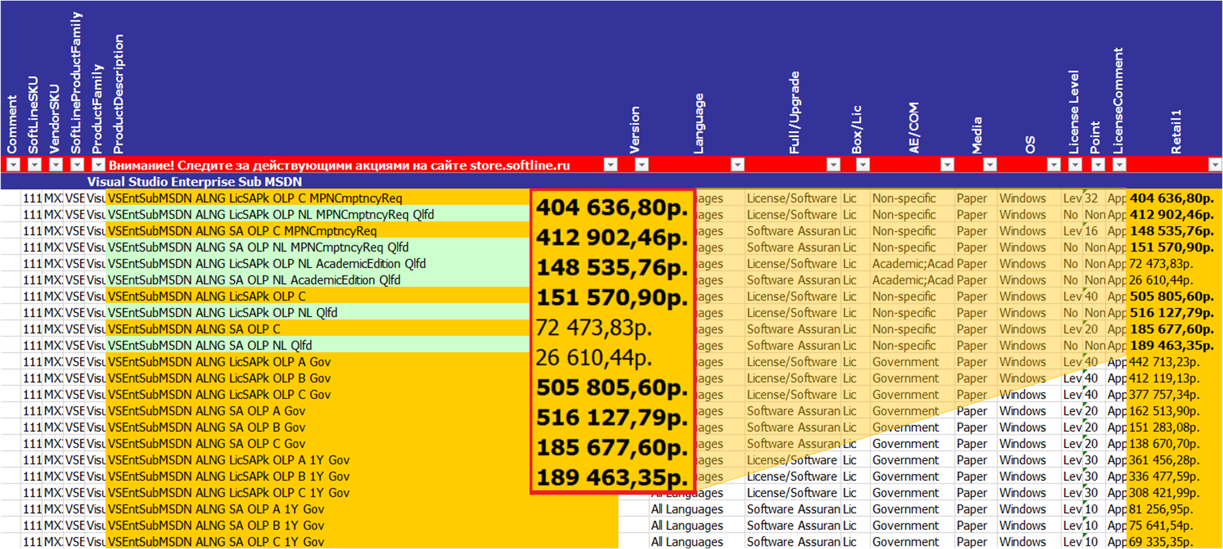
Visual Studio Enterprise
Для долгосрочного нагрузочного тестирования .NET/DCOM сервисов можно приобрести
Visual Studio Enterprise. Цены 2017 года.
Notes:
Visual Studio Enterprise имеет различные варианты поставки. Если не выбирать версии для студентов и госучереждений, то остаются варианты стоимостью от 150 до 500 тысяч рублей.

Slide 26
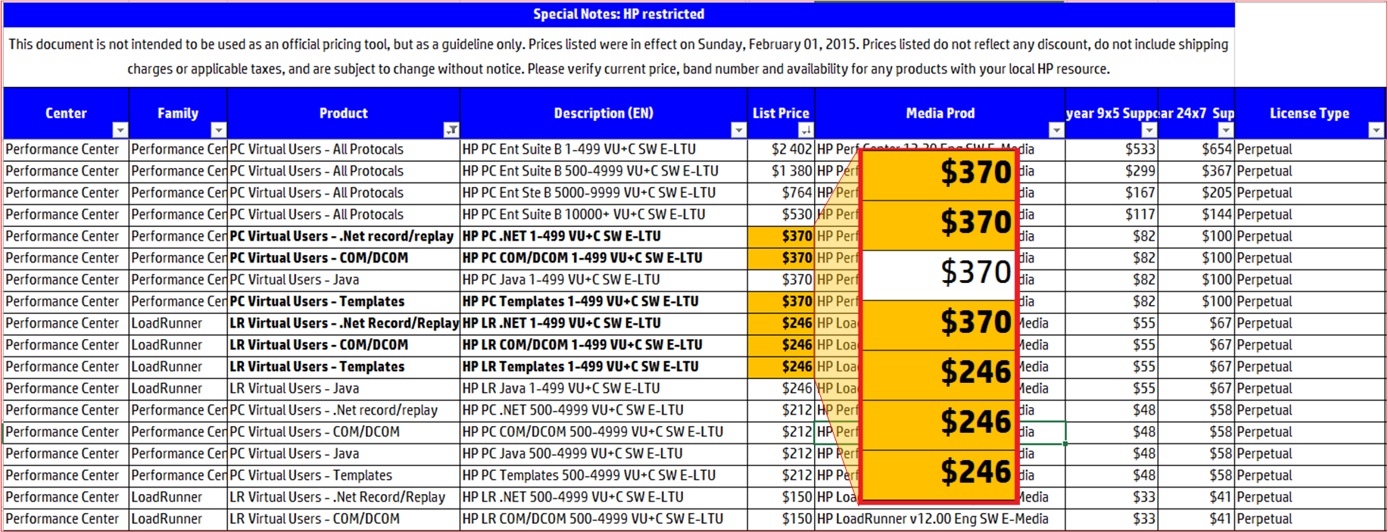
HP LoadRunner
HP LoadRunner – промышленный стандарт. Нам интересны лицензии для Performance Center или LoadRunner для группы 1-499 VU. Цены 2015 года.
Notes:
В HP LoadRunner есть безлимитные лицензии, есть лицензии на универсальных пользователей. Но если покупать по минимуму, то ориентировочная стоимость 246-370 долларов за пользователя. Хорошо, что есть гибкая система скидок, возможность купить со скидкой до 50%.

Slide 27
Считаем финансы на 250-500 VU
Apache JMeter | Visual Studio Enterprise | HP LoadRunner
 |  | 250 VU | 500 VU
Бесплатно | 250 VU на 90 дней – демо | 50 VU бесплатно, скидки до 80%, важна страна покупки
Бесплатно | $2500 - $5999 | $246 VU LR | $150 за VU LR
 |  | (скидка 80%)
Бесплатно* | $2500* | 250 x $50 = $12500* | 500 x $30 = $15000*
Стоимость округлена: 0 – 150 000 – 725 000 – 870 000 * Плюс: Windows, оборудование, электричество, зарплата
Notes:
Сравнивая стоимости инструментов, можно сделать вывод, что если покупать по минимуму, с хорошими скидками, то цены будут 0 – 150 000 – 725 000 – 870 000. Скидки достигаются за счёт партнёрских отношений, умения договариваться, готовности приобретать альфа-версии.
И оценивать стоимость можно так:
Visual Studio Enterprise – 1 месяц работы инженера.
HP LoadRunner 250/500 VU – 5-6 месяцев работы инженера.
И если инженер может за месяц портировать тесты с Visual Studio на Apache JMeter, то покупать Visual Studio невыгодно, выгоднее портировать. А если не сможет, то выгоднее купить. По HP LoadRunner аналогично.
Дальше расскажу, как портировать тесты из Visual Studio или HP LoadRunner в JMeter за неделю.

Slide 28

Ждать – долго и дорого
Пока покупаются лицензии, можно успеть переписать тест, протестировать и написать отчёт
Notes:
Процесс согласования бюджета на покупку программного обеспечения может быть долгим и многоступенчатым. Если есть возможность за это время выполнить проект, используя доступные решения и собственные наработки, то стоит так и сделать.

Slide 29
Стандартный выбор
Если вся инфраструктура нагрузочного тестирования построена на базе Performance Center или LoadRunner, то выбор будет в пользу HP
Notes:
LoadRunner выбирают если он уже есть, и вся инфраструктура нагрузочного тестирования построена на нём.

Slide 30
Разумный выбор
Для долгосрочного нагрузочного тестирования .NET/DCOM сервисов разумно приобрести
Visual Studio Enterprise
Notes:
Visual Studio можно выбрать, если стоит задача тестировать конкретный проект с .NET и DCOM. Если не понадобится тестировать всё то, что есть в HP LoadRunner – SAP, Citrix и прочее.

Slide 31
Свободный выбор
Если надо сэкономить или нужно протестировать быстро, быстрее, чем согласуют покупку, или если нужны тысячи VU – то Apache JMeter
Notes:
А Apache JMeter – свободный выбор. Если нет бюджета на покупку инструмента, то выбор очевиден, и сравнивать тут не с чем.

Slide 32
Протоколы IPC от Microsoft
Название | Транспорт | Рекомендован в
DCOM | Microsoft RPC | 1997
COM+ |  | 2000
.NET Remoting | SOAP/XML (HTTP) SOAP/MSBin1 (HTTP) NET.TCP (TCP) | 2002
WCF |  | Настоящее время
Notes:
Для работы с DCOM и WCF используются протоколы, лишь один из которых можно без дополнительных ухищрений использовать из Apache JMeter – SOAP/XML через HTTP.
Для работы с RCP или сообщениями в формате MsBin1 через HTTP или TCP удобнее всего использовать клиента на C++/C#.
Как же вызвать такого клиента из Apache JMeter?

Slide 33
Поддержка протоколов
Apache JMeter | Visual Studio | HP LoadRunner
Визуальные компоненты для FTP, HTTP, JDBC, LDAP, TCP, JMS, SMTP, DNS | Визуальные компоненты для HTTP | Запись и генерация .NET, Ajax, COM/DCOM, DNS, FTP, IMAP, LDAP, MAPI, ODBC, HTTP, …
Для разработки: Java Request, BeanShell Sampler, JSR223 Sampler | Разработка скрипта на C# с вызовом любых библиотек | Для разработки: C Vuser, С++/C#/VB .NET, Java Vuser
Для запуска: OS Process Sampler, Selenium | Можно реализовать программный запуск других приложений | Для запуска: Citrix, Flex, RDP, SAP GUI, Silverlight, TrueClient, …
Notes:
Можно разработать консольное приложение. И вызывать его из Apache JMeter, задавая количество процессов.
Но менее требовательный к ресурсам способ – вызывать Java-классы, c помощью Java Request, BeanShell Sampler или JSR223 Sampler.
BeanShell Sampler интерпретирует заданный в нём BeanShell/java-скрипт и работает медленно.
JSR223 Sampler компилирует заданный в нём Groovy-скрипт, и работает в десятки раз быстрее.
Java Request будет работать ещё быстрее чем, JSR223 Sampler, но разрабатывать не так удобно.
И я решил использовать JSR223 Sampler с Groovy-скриптом внутри, который будет вызывать заданные java-методы.

Slide 34
JSR-223 или Java Request Sampler
Можно создать java-объект и вызвать его метод. Apache JMeter соберёт статистику выполнения
Notes:
Схематично подача нагрузки на систему будет выглядеть так.

Slide 35



DCOM и WCF из Apache JMeter
Обращаться к WCF-сервису будем из .NET-клиента
Сценарий теста реализуется и выполняется на .NET
Инструменты jni4net создадут Java-класс поверх .NET
Apache JMeter будет вызывать Java-методы через
JSR-223 Sampler
Из .NET в Java передаются финальные результаты – нет накладных расходов при выполнении сценария
Notes:
.NET классы будут вызываться из Apache JMeter посредством jni4net – открытый проект, который хорошо показал себя для данной задачи.

Slide 36
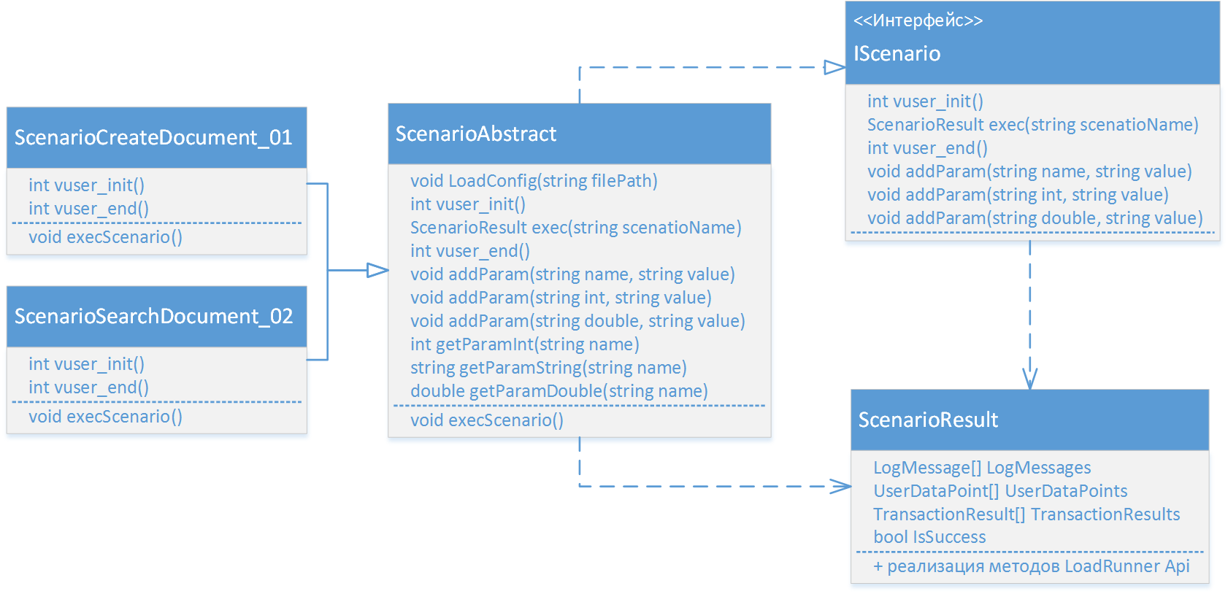
Структура кода из HP LoadRunner
Текст скрипта можно вставить в проект HP LoadRunner .NET, и проект заработает без ошибок.
Notes:
Изначально тест был написан для HP LoadRunner. И только потом появилась задача портировать его на Apache JMeter.
Поэтому, чтобы сохранить обратную совместимость кода скрипта, в решении был воссоздан HP LoadRunner API и была воссоздана структура нагрузочного скрипта для .NET.
Сделано это на случай того, что когда-нибудь лицензии для HP LoadRunner будут куплены. И тогда тесты можно будет перенести в него за пару дней.

Slide 37
Реализация методов LR API
Работа с транзакциями:
start(string transactionLabel)
end()
start_transaction(string transactionLabel)
end_transaction(string transactionLabel, int code)
exit(int exitCode, int continueCode)
Работа с логированием:
log_message(string message)
error_message(string message)
Работа с user data point:
user_data_point(string dataPointName, int value)
user_data_point(string dataPointName, double value)
Notes:
Реализованы основные методы LoadRunner API – работа с транзакциями, логированием и пользовательскими метриками.
Нет пока работы с контекстом теста, но этот механизм в LoadRunner сделан неудобно, гораздо проще просто передавать аргументы в выполняемый метод, чем всё преобразовывать в строки, сохранять в контекст, а потом преобразовать в нужный тип из строк.

Slide 38
Реализация методов VTS API (C#)
Подключение:
connect(string servername, int portnum, ConnectionOptions options)
Получение значения без удаления:
rotate_message(string columnName, SendRow sendFlag)
Отключение:
disconnect()
https://github.com/pflb/LoadRunner.VTS.Client
Notes:
Также для Virtual Table Server был реализован .NET-клиент. Это первая и пока единственная из найденных реализаций. Сделан один метод – только его использую в работе. Но реализовать остальные методы несложно.
У VTS есть документация на его REST API.

Slide 39

Три богатыря
Скрипт пишется, как для HP LoadRunner .NET, пишется в Visual Studio Community, а исполняется в Apache JMeter
Notes:
Таким образом все три инструмента нагрузочного тестирования используются совместно.

Slide 40
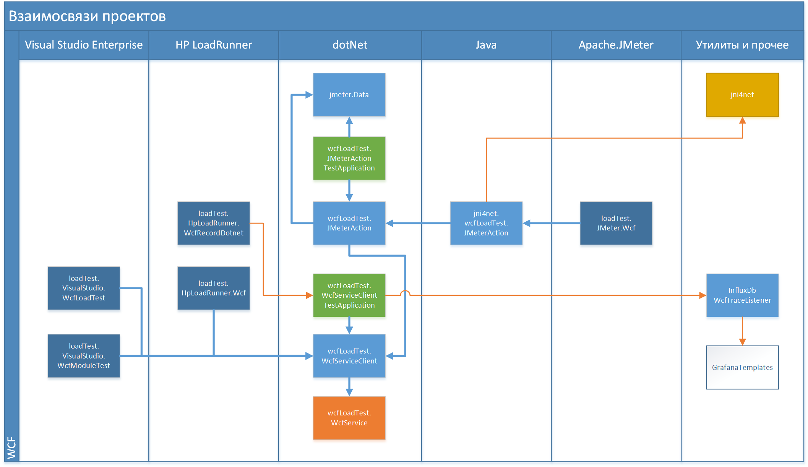
Демо-проект
https://github.com/pflb/wcfLoadTest
Notes:
Для демонстрации того, как подать нагрузку на WCF из Apache JMeter сделан демонстрационный проект.
В нём есть тестовый wcf-сервис, и нагрузочные тесты для него.
Проект в процессе разработки.

Slide 41

Спасибо
Notes:
Спасибо, что заглянули в тёмный лес технологий и инструментов для нагрузочного тестирования. Надеюсь, Вы нашли в моём рассказе что-то полезное для себя.

Slide 42
Вопросы
Apache JMeter
Visual Studio Enterprise
HP LoadRunner
Тестовое приложение
Расчёт профиля нагрузки (10 проходов в час)
Расчёт профиля нагрузки (визуализация)
Расчёт профиля нагрузки (500 проходов в час)
Цены на Visual Studio Enterprise (2017)
Цены на VU для HP LoadRunner (2015)
Считаем финансы на 250 VU
Ждать - долго и дорого
Стандартный выбор - HP LoadRunner
Разумный выбор - Visual Studio Enterprise
Свободный выбор - Apache JMeter
Протоколы IPC от Microsoft
Поддержка протоколов
JSR-223 или Java Request Sampler для вызова java-кода из JMeter
DCOM и WCF из Apache JMeter
Структура кода из HP LoadRunner
Реализация методов LoadRunner API на C#
Реализация методов Virtual Table Server API на C#
Три богатыря - совместное использование инструментов
Демо-проект на github.com/pflb

